Slide 1
Module 2: Accroître nos capacités d'engagement communautaire
Comprendre les conceptions communautaires de la protection de l'enfance
Notes:
Cette séance est très similaire à celle de M2.S3. Il y a un document connexe, extrait de la note d'orientation, avec des questions illustratives pour guider la planification.

Slide 2
Le but de cette séance est de souligner l'importance d'une compréhension commune des concepts clés de la protection de l'enfance.
À la fin de cette séance, les participants seront en mesure de:
Décrire l'importance de comprendre les conceptions communautaires de protection de l'enfance
Se préparer à concevoir un exercice d’état des lieux des conceptions communautaires de protection de l'enfance pour leur contexte
Identifier les défis potentiels

Slide 3
Pourquoi voulons-nous comprendre les conceptions communautaires de risque et de protection?

Slide 4
Développer une compréhension commune des concepts liés à la protection de l'enfance fait partie de l'analyse contextuelle approfondie, en nous aidant à comprendre ce qui façonne la pensée communautaire sur le risque et la protection.
Notes:
The Alliance for Child Protection in Humanitarian Action. (2019). Community-Based Child
Protection in Humanitarian Action: Definitions and Terminology.

Slide 5
Communication
Pourquoi est-ce important?
La communication joue un rôle essentiel dans la protection efficace de l’enfance au niveau communautaire
Le langage est une composante importante de la communication verbale
Le langage de la protection humanitaire des enfants est influencé par les droits de l'enfant et les modèles de services des pays de l’hémisphère nord
Ce langage ne reflète souvent pas la compréhension locale des concepts clés
Notes:
Révision de la section précédente

Slide 6
Qu'est-ce que ça veut dire?
La compréhension des concepts clés peut. . .
Influencer la façon dont nous abordons nos programmes de protection de l'enfance
Nous aider à établir des relations dans les communautés si la compréhension de ces concepts est partagée
Nous aider à comprendre les préjudices possibles dans nos efforts pour établir des relations
Nous donner des éléments importants à prendre en considération dans la planification d'une programmation pertinente, appropriée et durable
Notes:
En examinant de plus près la manière de travailler plus efficacement en tant qu'acteurs externes dans de nombreux contextes culturels, il devient évident que ces termes ne reflètent pas toujours la compréhension locale de ces mêmes concepts dans la communauté.
Un nombre croissant de preuves de ce qui contribue à un engagement efficace au niveau communautaire suggère que nous réfléchissions à la manière dont notre langage façonne notre programmation et aux influences potentielles (positives et négatives) qu'il exerce sur notre engagement communautaire. De plus en plus, nous constatons que la terminologie que nous utilisons n'est pas reconnue par les membres de la communauté ou ne correspond pas à leur conception. Il ne s'agit pas seulement de termes techniques de protection de l'enfance, mais même des termes tels que «communauté», «protection basée sur la communauté», «famille», «enfant», «développement de l'enfant», etc. En outre, nous avons tendance à travailler dans quelques langues dominantes que beaucoup de membres des communautés ne parlent pas. La plupart des orientations globales, comme celle-ci, sont élaborées en anglais.
La recherche a montré que des programmes efficaces et durables s'appuient sur la compréhension communautaire du développement de l'enfant, de la protection, du risque et des concepts connexes.

Slide 7
Quels sont ces concepts?
DÉVELOPPEMENT DE L'ENFANT
COMMUNAUTÉ
ENFANT
FAMILLE
PROTECTION
RISQUE
Notes:
Ce ne sont que des exemples; ce n'est pas exhaustif.
Référez-vous à la première séance, «Définir nos termes», pour savoir en quoi notre compréhension de ces concepts clés peut diverger.
Demandez aux participants quels autres termes/concepts ils comprennent différemment des membres de la communauté

Slide 8
Exercice: auto-évaluation
En vous référant aux questions de la diapositive suivante, réfléchissez et écrivez vos réponses.
Avec la personne à côté de vous, discutez de la question de savoir si les membres de la communauté dans le contexte de votre programme seraient d'accord avec vos définitions.
Donnez des feedback en plénière.
Notes:
15 minutes. Présentez en PPT (exemple sur la diapositive suivante) pour que les participants puissent l'écrire.

Slide 9
Exercice: auto-évaluation
Un enfant est. . .
Une famille est. . .
Une communauté ressemble à. . .
Un enfant est protégé quand. . .
Le «bien-être» de l'enfant est défini comme. . .
Les risques importants pour la protection des enfants sont. . .
La protection de l’enfance au niveau communautaire est mise en œuvre par. . .
Notes:
10 minutes. Présentez les questions en PPT (exemple sur la diapositive suivante) pour que les participants les notent.
Vous pouvez ajouter/adapter pour inclure des préoccupations de protection telles que: le travail des enfants, la participation à des forces ou groupes armés, les enfants séparés, le soutien psychosocial, etc.

Slide 10
Autoréflexion
Est ce que . . .
J’utilise le jargon des ONG, qui comprend souvent des acronymes que seuls les travailleurs humanitaires peuvent comprendre?
J’utilise des termes techniques qui pourraient ne pas être familiers aux non-spécialistes?
J’ai des priorités de la protection de l’enfance prédéterminées (par exemple, le travail des enfants, les enfants non accompagnés et séparés, le soutien psychosocial)?
Je suppose que lorsque je parle avec différents membres de la communauté, je suis compris? Je peux utiliser la même terminologie avec différentes personnes?
Notes:
Soulignez que rien de tout cela ne vise à critiquer les participants. Nous répondrons tous «oui» à au moins certaines de ces questions. C'est juste une autre réflexion sur la FAÇON dont nous nous engageons avec les membres de la communauté peut influencer un engagement efficace.

Slide 11
Autoréflexion
Est-il possible que. . .
Je ne sois pas compris (et que je ne m'en rende pas compte)?
Ma communication rend nos interactions plus ou moins inclusives?
Je sois en train d'élaborer des programmes qui sont vraiment façonnés par ma compréhension et qui ne sont pas fondés sur une compréhension communautaire des préoccupations liées à la protection de l'enfance?
Je passe à côté de certaines considérations et des opportunités importantes pour renforcer ma programmation?
Notes:
Soulignez que rien de tout cela ne vise à critiquer les participants. Nous répondrons tous «oui» à au moins certaines de ces questions. C'est juste une autre réflexion sur la FAÇON dont nous nous engageons avec les membres de la communauté peut influencer un engagement efficace.

Slide 12
Planifier pour apprendre
Notes:
Distribuez le document: M2.S3 – État des lieux du contexte (matrice des questions)

Slide 13
Que voulons-nous apprendre?
Comment définit-on un «enfant»? Fille? Garçon?
Comment le «développement de l'enfant» est-il compris?
Comment les concepts d '«adolescent» et de «jeune» sont-ils compris?
Comment le «bien-être» des garçons et des filles est-il compris?
Comment la «protection de l'enfance» est-elle comprise?
Qu'est-ce qui est considéré comme un «préjudice» pour les enfants et les adolescents?
Notes:
Voir le document M2.S5.

Slide 14
Que voulons-nous apprendre? (suite)
Comment le «risque» est-il compris?
Comment les «parents» et/ou les «tuteurs» sont-ils compris?
Comment les relations entre adultes et enfants sont-elles définies?
Comment sont définies les relations entre adultes et adolescents?
Comment les relations entre les adultes et les jeunes sont-elles définies?
D'autres aspects pour votre contexte?
Notes:
Voir le document M2.S5.

Slide 15
Exercice: Approches d'une analyse contextuelle
Formez des groupes de 4 à 5 participants.
Référez-vous à votre document, ainsi qu'aux méthodes et approches couvertes dans les séances précédentes.
Tenez compte de votre (contexte ou scénario) et planifiez:
Ce que vous prioriseriez à comprendre
Qui vous donnera ces informations
Quelles pourraient être les meilleures méthodes/approches à utiliser pour différentes informations
Présentez vos plans lors d'une promenade de galerie.
Débriefing
Notes:
45 minutes (30 à 35 minutes pour le remue-méninges, 10 à 15 minutes pour la présentation)
Référez-vous à M2.S5 - Document - Comprendre les conceptions de la communauté.
Cet exercice peut également être réalisé avec une étude de cas adaptée à votre contexte.
Dessinez une matrice simple avec trois colonnes pour les trois points à puce, et chaque petit groupe peut l’utiliser pour organiser ses réponses.
Demandez aux participants de se référer à certaines des différentes méthodes et approches qui ont été couvertes dans M2.S1 , et le document de cette séance avec la matrice de questions.
Il s'agit d'une activité de remue-méninges pour aider les participants à commencer à réfléchir à la planification d'un exercice d’état des lieux du contexte.

Slide 16
Quelques exemples de méthodes et d'approches
Examen des documents pour établir l’état des lieux des structures et systèmes de protection officiels
Observation des risques dans l'environnement physique, des dynamiques de pouvoir et de genre, des rôles habituels des différents groupes de personnes
Groupes de discussion pour l'information sur les capacités et les risques
Les entretiens approfondis peuvent aborder des sujets plus sensibles que les groupes de discussion
Les diagrammes, tels que les diagrammes de Venn, dans les groupes de discussion peuvent être utiles pour schématiser les relations et les perceptions
Les calendriers peuvent être utilisés pour illustrer graphiquement les changements provoqués par la situation d'urgence ou d'autres facteurs de changement
Notes:
Cette diapositive peut être facultative si les réponses des participants ont couvert beaucoup de suggestions.

Slide 17
Défis

Slide 18
Défis
Les compréhensions locales de la protection de l’enfance et des risques peuvent. . .
Ne pas s'aligner sur une programmation fondée sur les droits de l'enfant
Ne pas donner la priorité aux résultats de la protection pour chaque enfant
Prioriser la cohésion familiale et communautaire
Perpétuer les normes sociales néfastes
Notes:
Demandez aux participants s'ils ont fait face à ces défis dans leur travail. Quelles sont les stratégies qu'ils ont utilisées pour y faire face?
Les normes sociales et culturelles locales peuvent influencer ce qui est considéré comme des réponses protectrices qui privilégient la cohésion familiale et communautaire par rapport aux droits individuels des enfants, par exemple.

Slide 19
Relever les défis
Travailler avec les normes sociales. . .
Suppose qu'elles ne sont pas fixes, mais qu'elles peuvent changer
Nous devons comprendre les croyances et les valeurs sous-jacentes, mais ne pas tolérer les pratiques néfastes
Facilite le dialogue pour réfléchir à ces pratiques et envisager des alternatives
Comprend qu'il existe probablement différentes perspectives et considérations pour des pratiques conformes aux droits de l'enfant

Slide 20
Récapitulation des buts et des objectifs d'apprentissage

Slide 21
Le but de cette séance est de souligner l'importance d'une compréhension commune des concepts clés de la protection de l'enfance.
À la fin de cette séance, les participants seront en mesure de:
Décrire l'importance de comprendre les conceptions communautaires de la protection de l'enfance
Se préparer à concevoir un exercice de l’état des lieux des conceptions
Identifier les défis potentiels

Slide 22
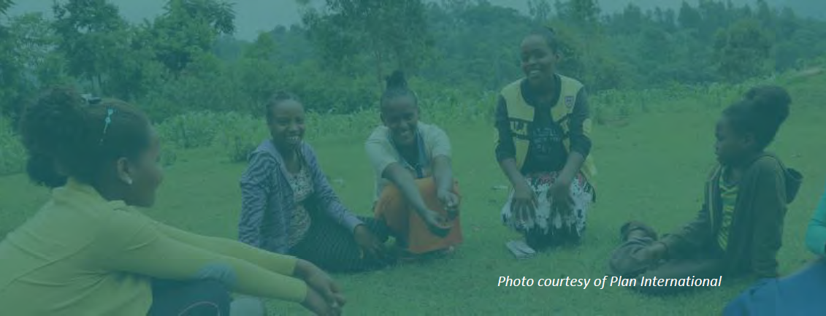
Je vous remercie!

